Slide 1




PHÉP CỘNG, PHÉP TRỪ TRONG PHẠM VI 20
PHÉP CỘNG, PHÉP TRỪ TRONG PHẠM VI 20
PHÉP CỘNG, PHÉP TRỪ TRONG PHẠM VI 20
CHỦ ĐỀ 2
CHỦ ĐỀ 2
CHỦ ĐỀ 2
BÀI GIẢNG ĐIỆN TỬ
Chào mừng các em đến với tiết Tiếng Việt - Lớp 2
BÀI 11
PHÉP TRỪ (QUA 10) TRONG PHẠM VI 20
BÀI 11
PHÉP TRỪ (QUA 10) TRONG PHẠM VI 20
BÀI 11
PHÉP TRỪ (QUA 10) TRONG PHẠM VI 20
MÔN: TOÁN
Bài 11: LUYỆN TẬP (TIẾT 4)
Lớp : 2C
Người thực hiện : Phạm Thị Mậu
Đơn vị : Trường Tiểu học Quốc Tuấn
NĂM HỌC: 2024 - 2025
Bản quyền thuộc về: FB Hương Thảo

Slide 2
KHỞI ĐỘNG

Slide 3
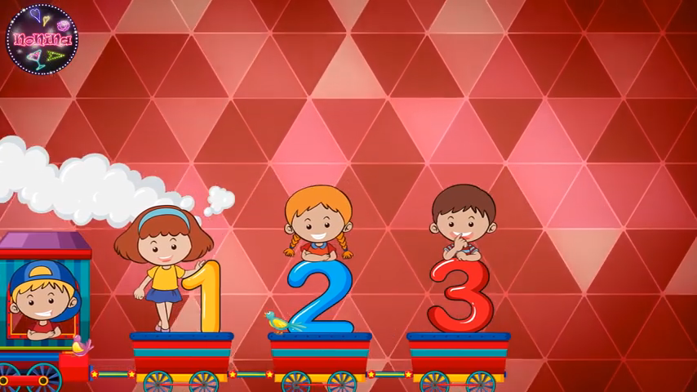
PHÉP CỘNG, PHÉP TRỪ TRONG PHẠM VI 20
CHỦ ĐỀ 2
BÀI 11
PHÉP TRỪ (QUA 10) TRONG PHẠM VI 20

Slide 4

1
Tính nhẩm
16 – 7 =
17 – 8 =
?
?
9
9
16 – 8=
17 – 9 =
?
8
8
?
16 – 9 =
18 – 9 =
?
7
9
?

Slide 5

2
Số?
Số bị trừ | 16 | 17 | 16 | 18 | 17 | 16
Số trừ
 | 9 | 9 | 8 | 9 | 8 | 7
Hiệu | ? | ? | ? | ? | ? | ?
7
8
8
9
9
9

Slide 6
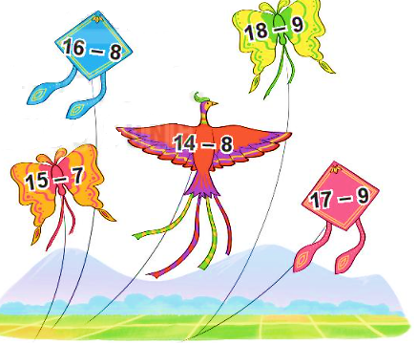
Cánh diều nào ghi phép trừ có hiệu lớn nhất? Cánh diều nào ghi phép trừ có hiệu bé nhất?
3
8
Lớn nhất
9
Bé nhất
8
6
8

Slide 7

Mai hái được 16 bông hoa, Mi hái được 9 bông hoa. Hỏi Mai hái được hơn Mi bao nhiêu bông hoa?
4
Tóm tắt:
Mai : 16 bông hoa
Mi : 9 bông hoa
Mai hơn Mi: … bông hoa?
Bài giải
Mai hái được hơn Mi số bông hoa là:
16 – 9 = 7 (bông)
Đáp số: 7 bông hoa.

Slide 8

5
>, <, = ?
16 – 8 8
15 – 9 7
=
?
8
<
?
b) 17 – 9 13 – 7
18 – 9 15 – 6
>
6
?
8
6
=
?
9
9

Slide 9


Chào tạm biệt các em

